Slide 1
OCS Inventory NG
Rafael Torrão e Carvalho
Atec 2026

Slide 2

Introdução
Nesta apresentação iremos abordar:
Demonstração do funcionamento da ferramenta
Explicação dos laboratórios criados
Recomendações e dicas

Slide 3
Funcionamento
O OCS Inventory-NG (Open Computer and Software Inventory) é uma ferramenta open source bastante utilizada em servidores de empresas com elevados clientes.
Permite dar scan e armazenar toda a informação do computador do cliente e também todos os dispositivos que estarão conectados ao servidor.
É uma das melhores ferramentas no que toca a armazenamento de informações de clientes e uma das mais básicas de se colocar em prática.
Cada computador tem um agente OCS que recolhe dados sobre hardware e software, ao que esse agente recolhe as informações e envia para o servidor central.

Slide 4
Funcionamento
Existe um servidor chamado de OCS Inventory que servirá para guardar todos os dados enviados pelos agentes em uma base de dados, tal como o MySQL ou até mesmo MariaDB, também disponibiliza tudo em uma interface via web (Apache) em HTTP ou HTTPS, o que torna tudo muito mais fácil de ver, executar algum tipo de comando ou até mesmo organizar cada cliente alocado no servidor.
Cada agente recolhe informações, tais como de hardware, software, configs, endereços IP e histórico de alterações, e periodicamente, envia tudo para o servidor central.

Slide 5








Softwares compativeis

Slide 6
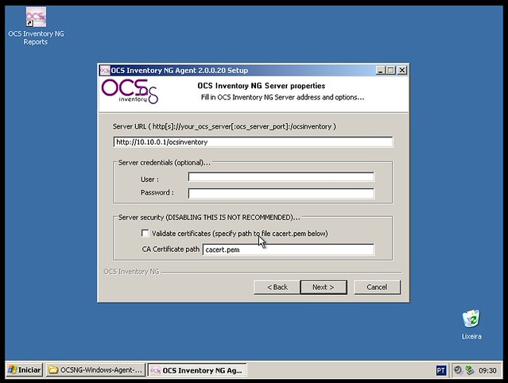
Agentes
O agente é um componente muito importante do OCS Inventory NG porque o próprio servidor não pode armazenar automaticamente dados detalhados dos dispositivos sem ele.
O que ele faz ?
Inventário de Hardware
Inventário de Software
Comunicação com o servidor
Implantação de pacotes
Descobre a rede (ip) do pc ligado

Slide 7

Porque devo utilizar ?
Permite uma basta configuração e informação dos clientes que estão ligados a ele
É open source, o que facilita muitas empresas
Inventário automático, o que poupa muito tempo
Todas as informações dos computadores fica acomodada em um único servidor
O OCS Inventory NG é uma excelente escolha porque:
Simplifica a gestão da rede, poupa tempo, reduz custos e melhora o controlo dos equipamentos

Slide 8
Explicação dos laboratórios criados
Especificações
  OCS-Inventory-ng Server
    SO – Debian com GUI
    Serviços:
      Apache2
      Mariadb-server
      Php
      OCS-Inventory-ng
  Clientes
    Windows
      SO-Windows 10
      Serviços
        OCS-Windows-Agent-2.10.0.1x64
    Linux
      SO-Debian
      Agente OCSInventory-Unix-Agent-2.10.4.tar

Slide 9
Continuação da explicação
Os principais objetivos com o laboratório resume-se em:
Instalar
Configurar
Utilizar
Alguns objetivos secundarios:
Conhecer alguns plugins existentes disponiveis para o administrador
  Como por exemplo:
    Firewall Configuration
    Drive Infos
    Event Logs
    Windows Security Details
Reconhecer possiveis falhas ou auxencias dentro do OCS-Inventory-ng

Slide 10

Recomendações e boas práticas
Planear tudo antes da instalação
Automatizar a instalação dos agentes
Testar sempre os pacotes antes de instalar
Utilizar HTTPS sempre que possível “configuração extra”
Testar tudo em termos de IP

